Slide 1
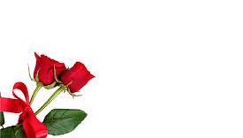
আজকের পাঠে সবাইকে স্বাগত

Slide 2
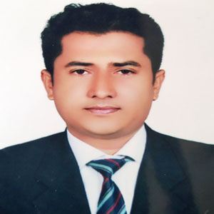

পরিচিতি
মোহাম্মদ নেছার উদ্দিন
সহকারী শিক্ষক
বাবুচি সরকারি সরকারি প্রাথমিক বিদ্যালয়।
চৌদ্দগ্রাম, কুমিল্লা।
শ্রেণি – প্রাক- প্রাথমিক

Slide 3
চল বন্ধুরা আমরা একটি ছড়া গান গাই

Slide 4

এসো ছড়া গানের মাধ্যমে শিখি
ক এ কলা খ এ খাই
এতো বেশি খেতে নাই
গ এ গরু ঘ এ ঘাস
কত ঘাস খেতে চাস

Slide 5
চলো “গ” ও “ঘ”বর্ণ দুটি লিখতে চেষ্টা করি

Slide 6
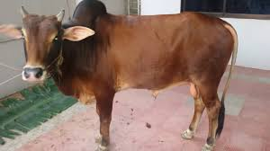
গ
গরু

Slide 7
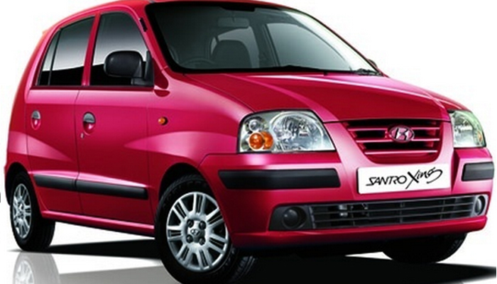
গ
গাড়ি

Slide 8
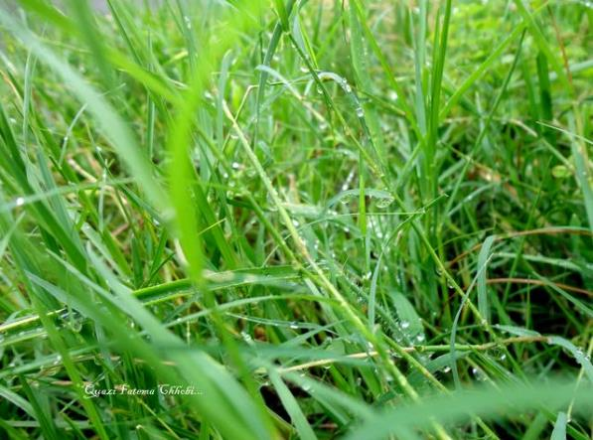
ঘ
ঘাস

Slide 9
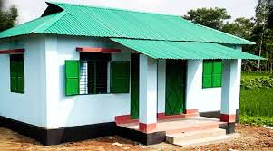
ঘ
ঘর

Slide 10
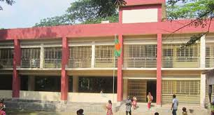
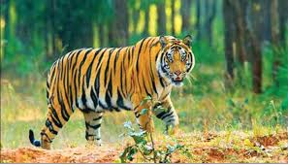
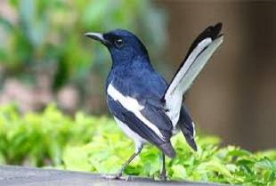
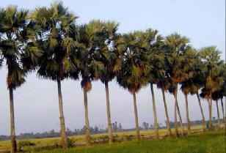
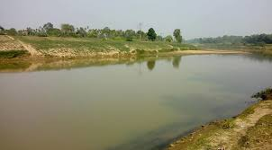
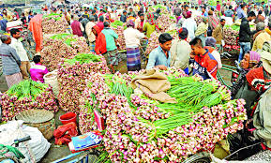
আমাদের পরিবেশ
বিদ্যালয়
পশু
পাখি
গাছ
নদী
বাজার

Slide 11
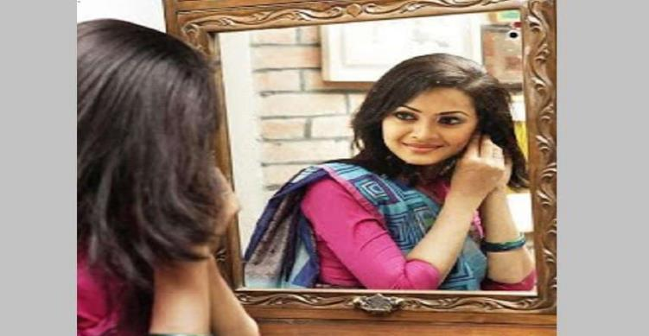
চলো আমরা একটি খেলা খেলি
আয়না

Slide 12
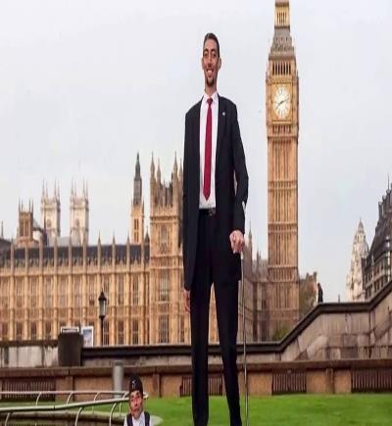
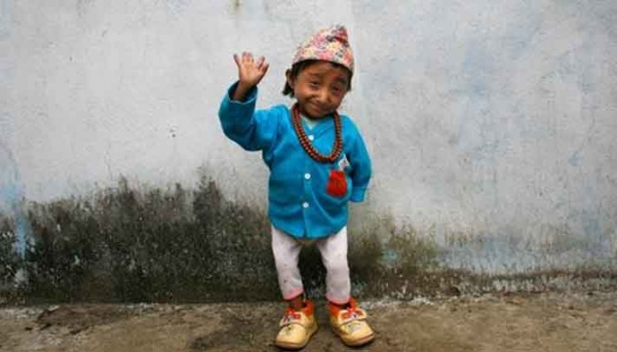
নিচের কোন লোকটি লম্বা, কোনটি লোকটি খাটো?
লম্বা
খাটো

Slide 13
নিচের কোনটি লম্বা, কোনটি খাটো?
লম্বা
খাটো

Slide 14
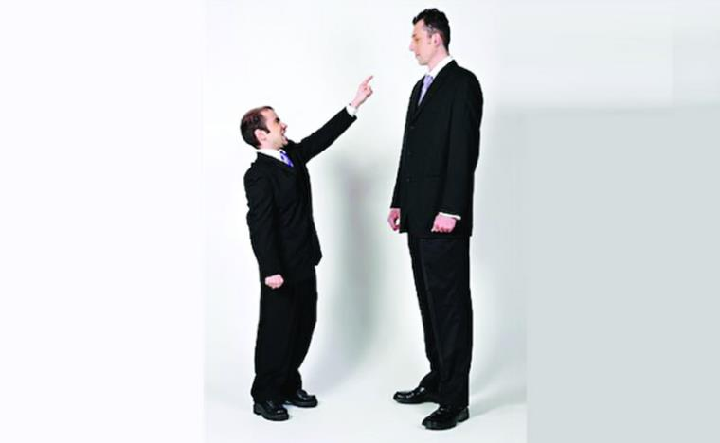
নিচের ছবিতে তুলনা কর
লম্বা
খাটো

Slide 15


